Slide 1



MEDIOS DE APOYO
Valparaíso, 04 DE JULIO 2023.
P A T R I O T I S M O
HONOR LEALTAD VALENTÍA INTEGRIDAD DEBER
1

Slide 2
INTRODUCCIÓN.
.-Los medios de apoyo son parte fundamental para el cumplimiento de la misión. Deben ser conocidos en cuanto a sus capacidades reales para efectuar un correcto proceso de planificación. Estos medios de apoyo los dividiremos en APOYO DE COMBATE y APOYO DE SERVICIO.
La solución de todo problema militar implica un estudio detallado de la misión que se ha encomendado, los medios humanos y materiales necesarios para su cumplimiento, el entorno o escenario donde accionará la unidad, la disponibilidad de tiempo y espacio, el apoyo de fuerzas propias o amigas y los factores de fuerza, debilidades y limitaciones del enemigo, o sea, todas aquellas condiciones que inciden favorable
o adversamente para la solución del problema.
P A T R I O T I S M O
HONOR LEALTAD VALENTÍA INTEGRIDAD DEBER
2

Slide 3
EMPLEO DE LOS MEDIOS
APOYO DE SERVICIO:
Las operaciones de ASC son aquellas realizadas por unidades de apoyo logístico y cuya finalidad es entregar a las fuerzas de combate y de apoyo de combate, los medios humanos y materiales necesarios para el cumplimiento de la misión asignada.
Definición de logística. “Logística es la parte del arte de la guerra que tiene por objeto proporcionar a las fuerzas armadas, los medios de personal, material y servicios necesarios para satisfacer en cantidad, calidad, momento y lugar adecuados, las exigencias de la guerra”.
Definición de logística operativa. Es la que se preocupa de los problemas logísticos que se presentan a partir del nivel de fuerzas operativas hacia abajo y se origina por la necesidad de preparar a las fuerzas en tiempo de paz y por la conducción de las operaciones durante la guerra.
Problema logístico operativo. Nace de la existencia de una actividad militar que plantea necesidades de medios logísticos. El problema logístico operativo, se genera al tener que proporcionar a una unidad operativa, los medios de personal, material y servicios, en cantidad, calidad, momento y lugar adecuados y en las circunstancias impuestas por el cumplimiento de una misión dentro de una situación.
P A T R I O T I S M O
HONOR LEALTAD VALENTÍA INTEGRIDAD DEBER
3

Slide 4
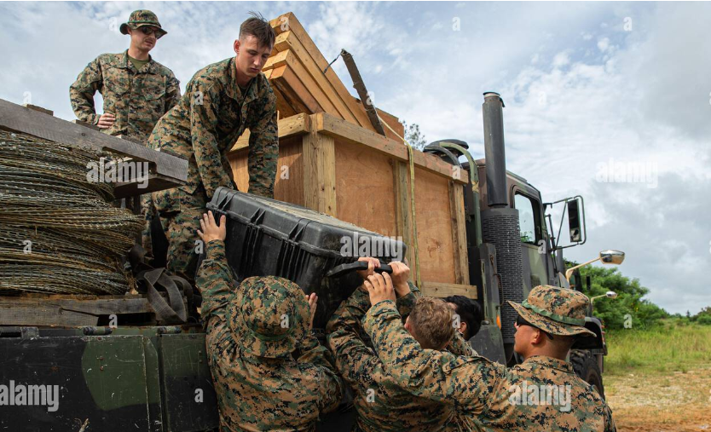
P A T R I O T I S M O
HONOR LEALTAD VALENTÍA INTEGRIDAD DEBER
4

Slide 5
EMPLEO DE LOS MEDIOS
la solución del problema logístico operativo consiste en: “Aplicar las funciones de dirección a los EFL, siguiendo el proceso del ciclo logístico y ejecutando las soluciones mediante los órganos de apoyo logístico”.
Funciones de dirección. Son las que normalmente debe desarrollar todo órgano de mando y que logísticamente comprende las siguientes: información logística, planeamiento logístico, documentación logística, coordinación logística y organización logística.
Elementos funcionales logísticos. Son agrupaciones de actividades logísticas técnicas, que tienen una función básica común. Cada elemento funcional representa una función técnica básica, que es común a todas las actividades en él incluidas. Los EFL son los siguientes:
a.- Abastecimiento: consiste en suministrar los artículos necesarios para equipar, sostener y permitir operar a las unidades y a los servicios. Esta función básica, para su cumplimiento se divide en las siguientes funciones de desarrollo:
Clase I : agua y víveres.
Clase II : tenida y equipo.
Clase III : combustibles y lubricantes.
Clase IV : consumos y repuestos.
Clase V : munición, explosivos y pirotécnicos.
P A T R I O T I S M O
HONOR LEALTAD VALENTÍA INTEGRIDAD DEBER
5

Slide 6
EMPLEO DE LOS MEDIOS
b.- Mantenimiento: consiste en conseguir que el material en uso se encuentre en perfecto estado de eficacia. Para ello supone la conservación, reparación y recuperación de unidades, sistemas y equipos (material en general).
c.- Personal: función básica que se ocupa de proveer a las unidades y los servicios, de medios humanos, en cantidad suficiente y calidad adecuada. La función operativa de este EFL está orientada a la reposición de bajas y a la rotación del personal.
d.- Sanidad: consiste en atender a la conservación y mejora del estado de eficacia física y mental del potencial humano militar. La principal función operativa de desarrollo es la rehabilitación, que persigue la devolución del estado de eficacia física o mental al personal que la haya perdido producto del combate o por enfermedad. e.- Transporte: su función básica es trasladar con eficiencia de un punto a otro, medios logísticos, personal en un plazo dado y en condiciones determinadas. Las formas básicas de transporte son: transporte terrestre, marítimo (incluye anfibio) y aéreo.
f.- Instalaciones: se define como construir, acondicionar, y sostener estructuras en tierra y a flote que faciliten el apoyo logístico a las unidades y los servicios.
P A T R I O T I S M O
HONOR LEALTAD VALENTÍA INTEGRIDAD DEBER
6

Slide 7
APOYO SERVICIO COMBATE (ASC).
Los principios del ASC no constituyen una regla rígida, si no que una guía para el mando, de manera de facilitar la acción de apreciar, planificar y conducir el apoyo logístico.
.- Principio de la capacidad de respuesta. La capacidad de respuesta está orientada a que las unidades de ASC, debe proveer el apoyo logístico en la cantidad, plazo y lugar solicitado. Entre los principios del ASC, éste es considerado como el más importante y normalmente prima sobre el resto.
.- Principio de la simplicidad. Las operaciones de apoyo logístico deben ser conceptualmente simples, estructuradas, organizadas y con procedimientos diseñados de tal forma, que todo el personal involucrado los entienda.
.- Principio de la flexibilidad. Es la habilidad de planificar la estructura, organización y ejecución del ASC, de manera tal, de poder adaptarlo a los cambios de situación.
.- Principio de la economía del esfuerzo. Es el empleo prudente y austero de los medios, de manera de proveer el apoyo al mínimo costo en términos de recursos disponibles y necesarios para cumplir la misión. Un control centralizado de medios y recursos facilita su aplicación, sin embargo, se atenta directamente contra el principio de capacidad de respuesta. Un balance aceptable se obtiene al emplear un sistema de control centralizado y una ejecución descentralizada.
P A T R I O T I S M O
HONOR LEALTAD VALENTÍA INTEGRIDAD DEBER
7

Slide 8
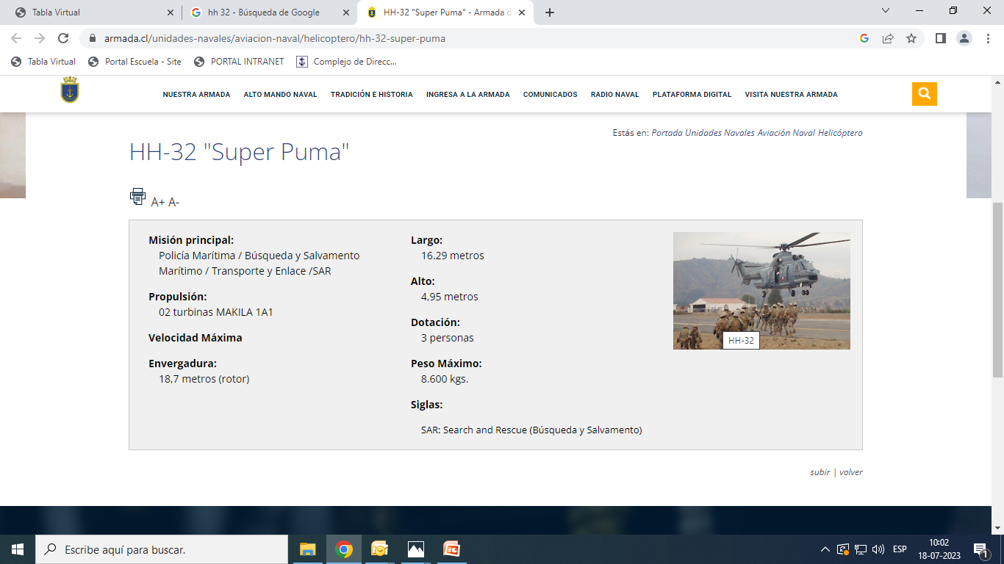
HH-32 “SUPER PUMA”
P A T R I O T I S M O
HONOR LEALTAD VALENTÍA INTEGRIDAD DEBER
8

Slide 9
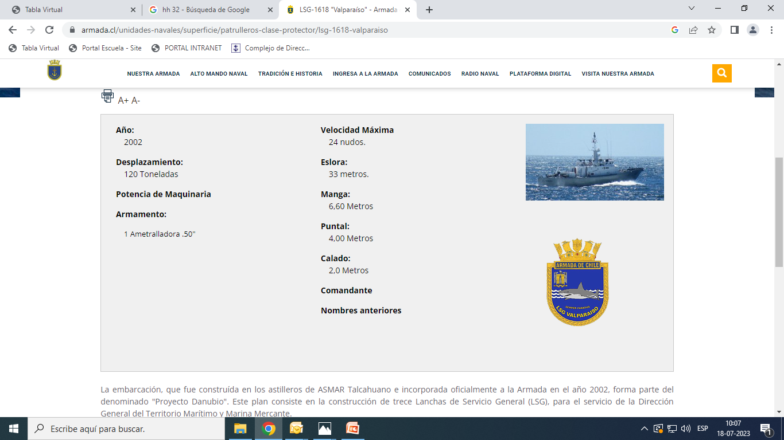
LSG
P A T R I O T I S M O
HONOR LEALTAD VALENTÍA INTEGRIDAD DEBER
9

Slide 10
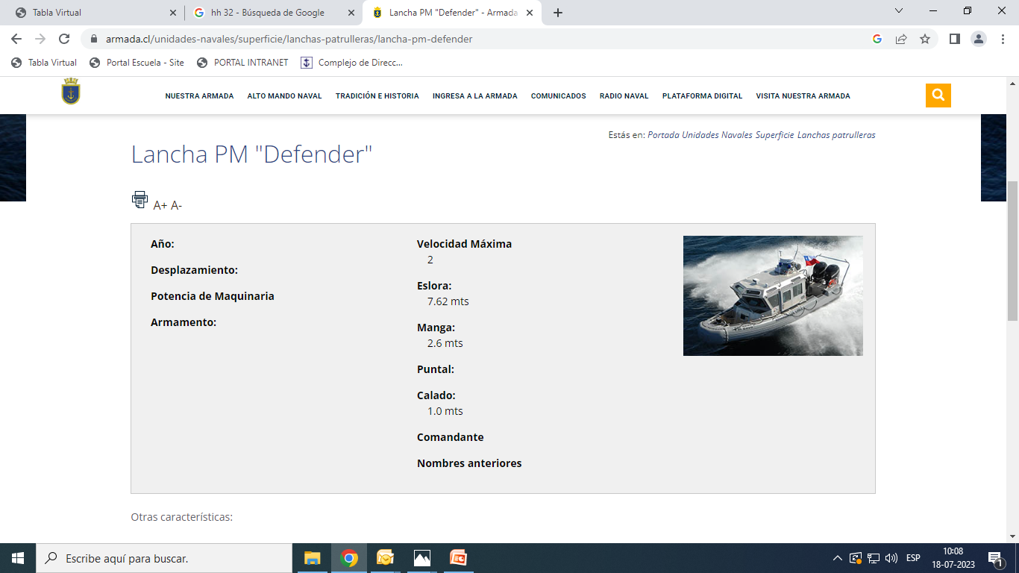
LANCHA PM DEFENDER”
P A T R I O T I S M O
HONOR LEALTAD VALENTÍA INTEGRIDAD DEBER
10

Slide 11
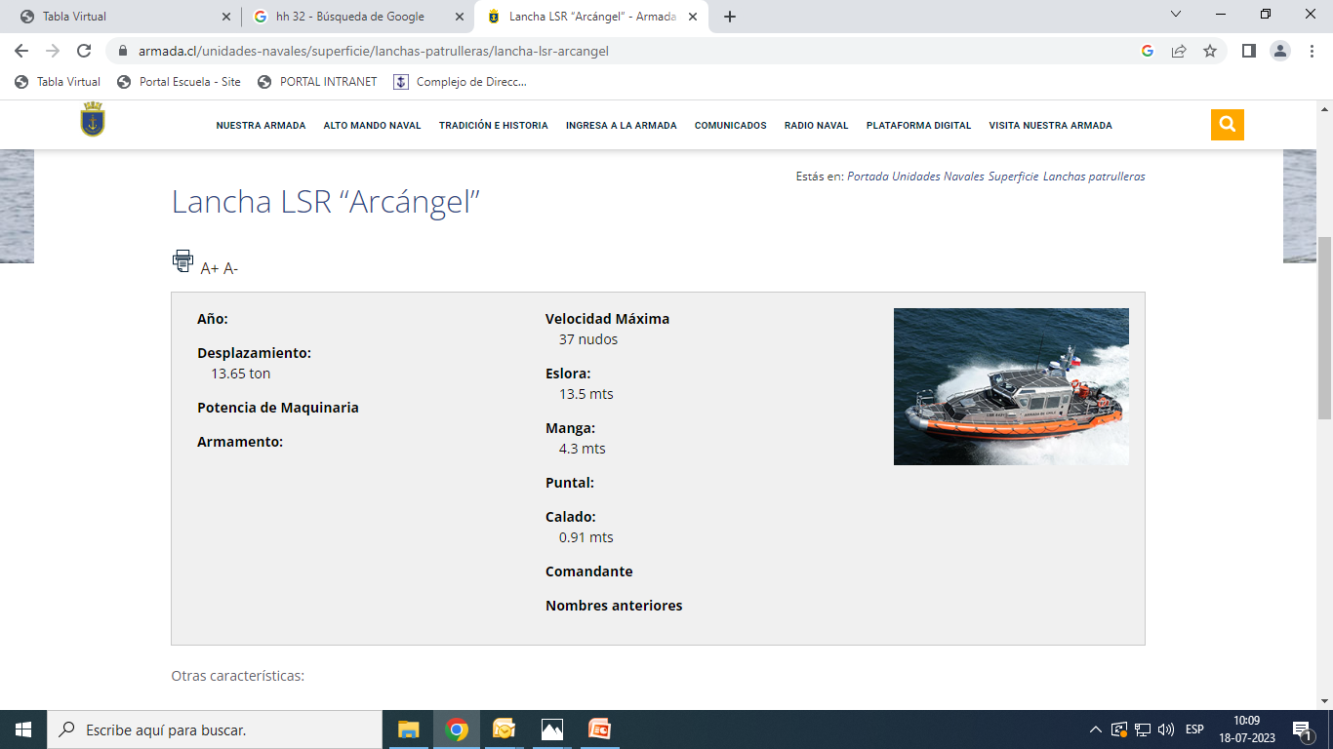
LANCHA LRS ARCANGEL
P A T R I O T I S M O
HONOR LEALTAD VALENTÍA INTEGRIDAD DEBER
11

Slide 12
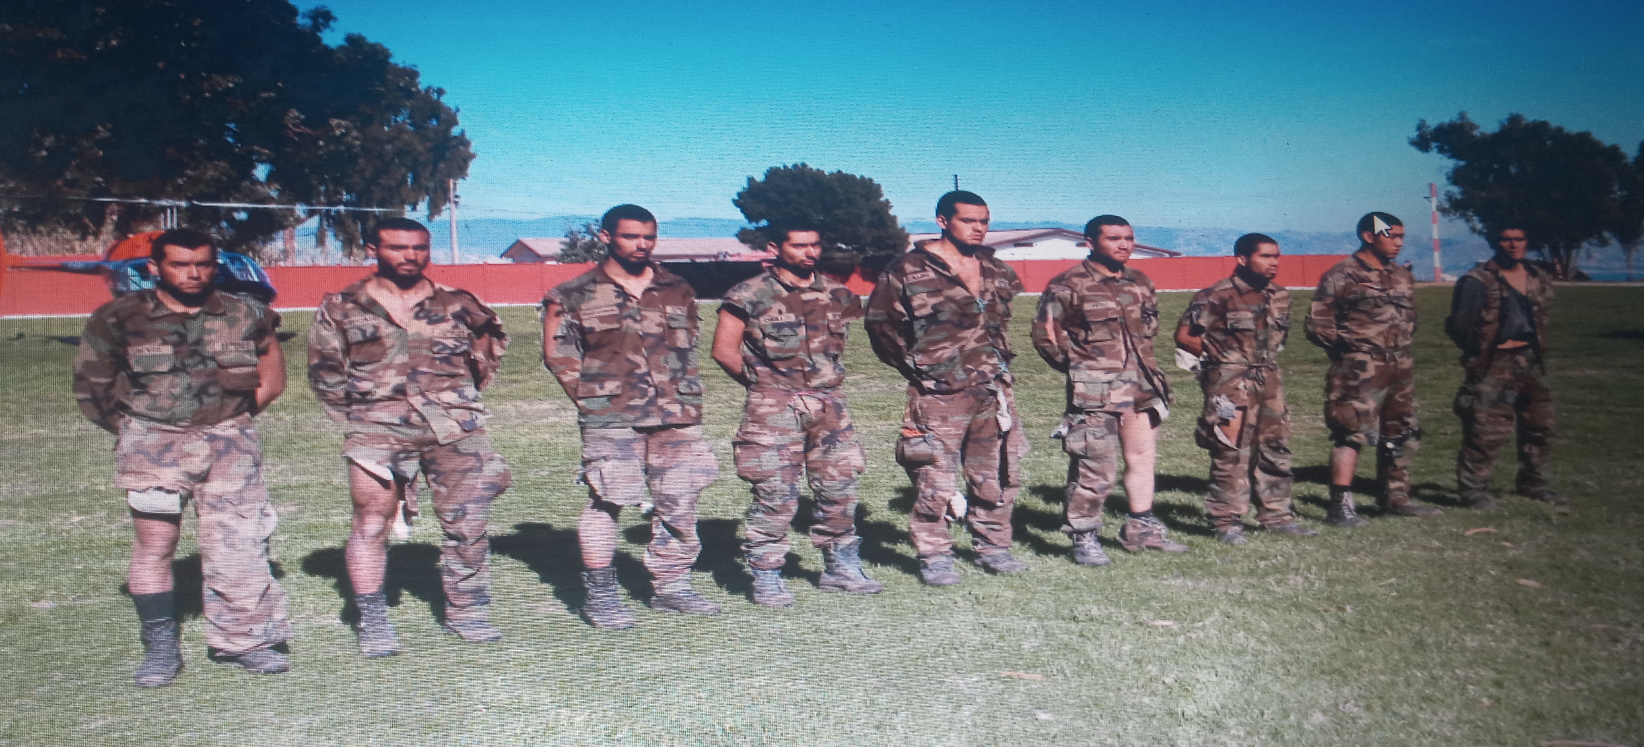
PREGUNTAS ?
P A T R I O T I S M O
HONOR LEALTAD VALENTÍA INTEGRIDAD DEBER
12

